Slide 1



Menciptakan Ruang Kelas Yang Berkarakter
Kelompok 9

Slide 2
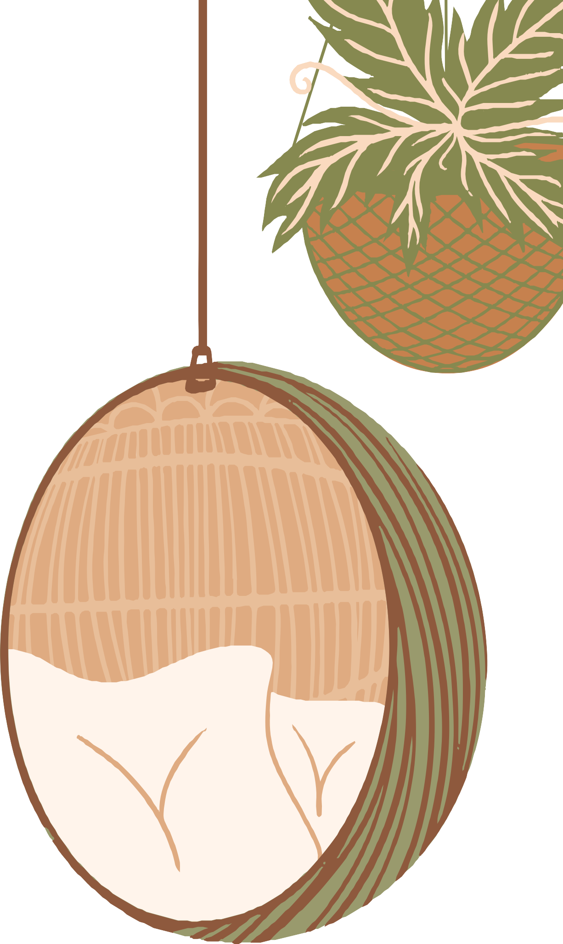
Oleh Kelompok :
1
2
3
Alya Syafira (2013053126)
Ferdyansyah (2013053054)
Vahira Ronalta Abella (2013053149)

Slide 3






Membangun Ikatan dan Model Karakter

Slide 4
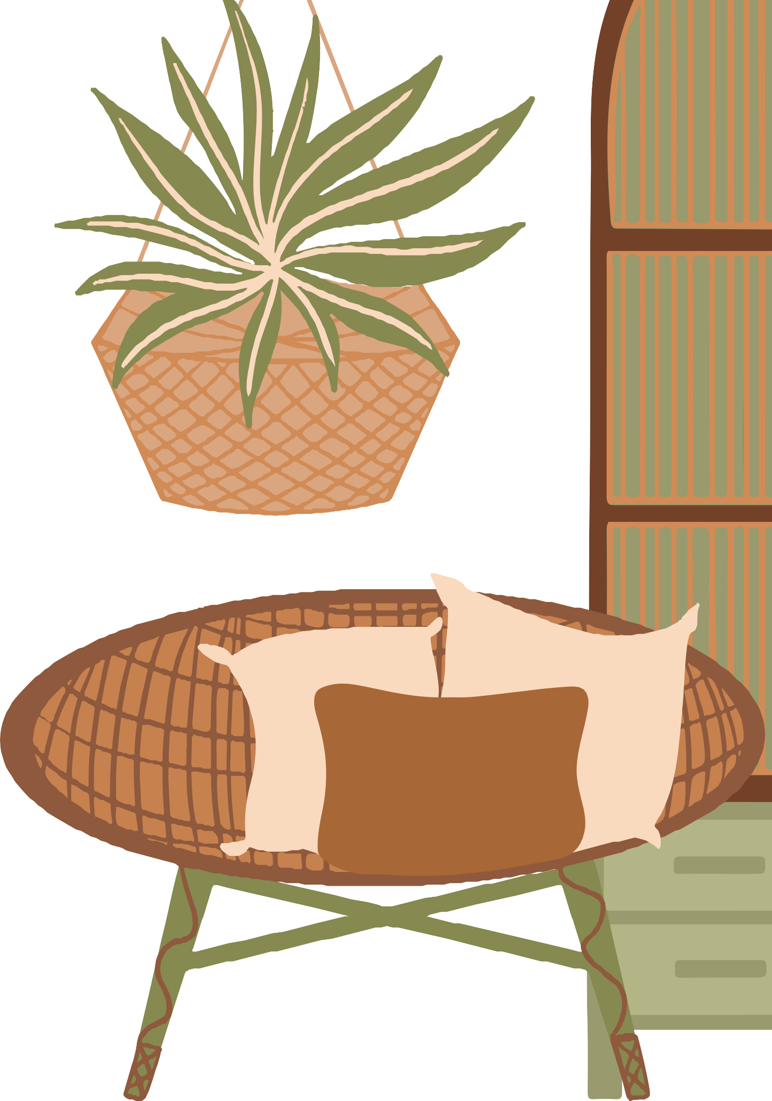
A. Membangun ikatan antar guru dan siswa
Kelas berkarakter peting untuk mendukung keberhasilan pelaksanaan pendidikan karakter di sekolah dasar, mengingat di sekolah dasar nilai-nilai karakter yang akan dikembangkan lebih baik dapat ditangkap oleh siswa dari pembiasaan-pembiasaan yang ada di lingkungannya, dibandingkan harus diajarkan oleh guru secara langsung.

Slide 5

Interaksi antara guru dengan siswa merupakan yang dominan terjadi di sekolah. Paling banyak waktu siswa di sekolah dasar di sekolah dihabiskan bersama guru kelasnya. Guru sekolah dasar adalah guru yang bertemu siswanya sepanjang hari, sepanjang semester, bahkan sepanjang tahun.
Oleh karena itu ikatan hubungan antara guru dengan siswa menjadi sesuatu yang menarik untuk dibangun.

Slide 6

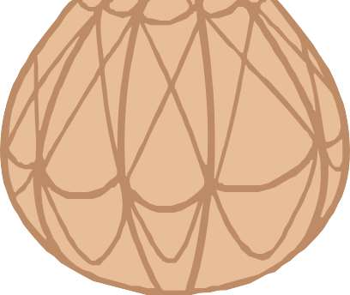
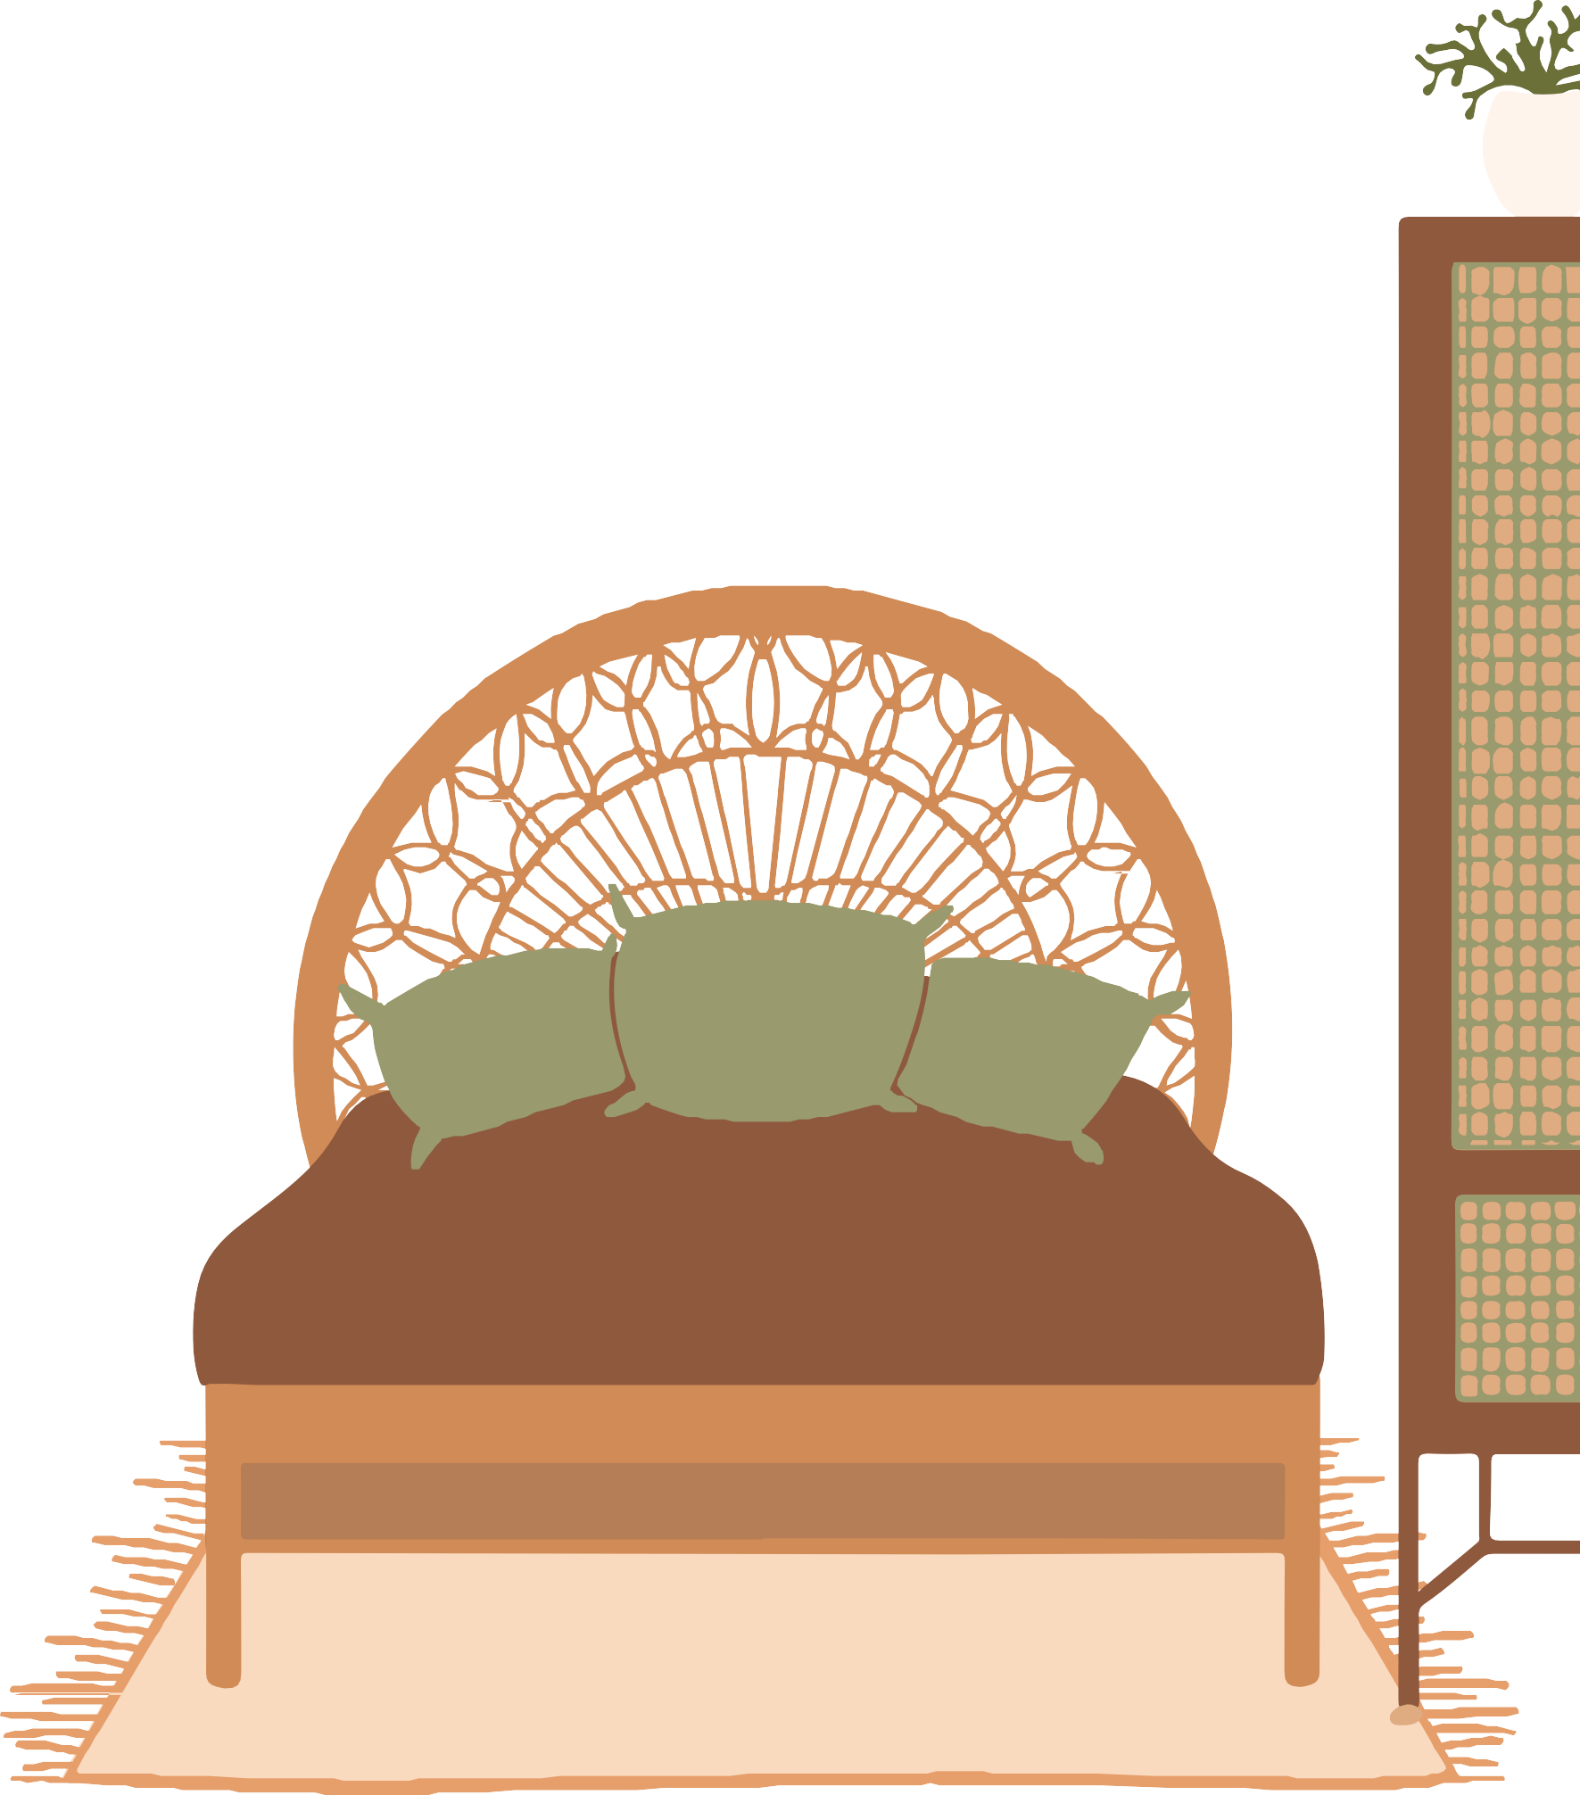
Beberapa hal yang perlu dilakukan guru adalah
Membantu siswa untuk merasa dicintai.
Memotivasi siswa untuk melakukan yang terbaik.
Membuat komunikasi antara guru dan siswa menjadi lebih mudah.
Berikan contoh yang baik untuk siswa.

Slide 7
B. Membangun Interaksi Kelas Berbasis Karakter
.Untuk menciptakan interaksi antara siswa dan guru dalam melakukan proses komunikasi yang harmonis sehingga tercapai suatu hasil yang diinginkan dapat dilakukan contact hours atau jam-jam bertemu antara guru dan siswa, dimana guru dapat menanyai dan mengungkapkan keadaan siswa dan sebaliknya siswa mengajukan persoalan-persoalan dan hambatan-hambatan yang dihadapinya. Adapun interaksi pembelajaran yang dapat dilakukan sebagai berikut;
Interaksi satu arah, dimana guru bertindak sebagai penyampai pesan dan siswa penerima pesan.
Interaksi dua arah antara siswa dan guru dimana guru memperoleh balikan dari siswa.
Interaksi dua arah antara guru dan siswa dimana guru mendapat balikan dari siswa selain itu saling berinteraksi atau saling belajar satu dengan yang lainnya.
Interaksi optimal antara guru, siswa dan antara siswa-siswa.Interaksi edukatif, guru berus aha menjadi pembimbing yang baik dengan peranan

Slide 8



Membangun Kepedulian/Kerjasama Kelas Berbasis Karakter

Slide 9
C. Membangun Kepedulian/Kerjasama Kelas Berbasis Karakter
Dalam bahasa Inggris kata kerjasama disebut sebagai cooperation. Kerjasama adalah suatu usaha antara perorangan atau kelompok manusia diantara kedua belah pihak untuk tujuan bersama sehingga mendapatkan hasil yang lebih cepat dan lebih baik. Pengertian kerjasama dijabarkan ke dalam beberapa dimensi, antara lain:
Sebuah tindakan atau bekerja bersama untuk mencapai tujuan atau keuntungan bersama; bertindak bersama
Bantuan aktif dari orang/organisasi/kelompok lain (entah itu banyak atau sedikit)
Kerjasama dalam pandangan ekonomi, merupakan gabungan individu yang saling membantu untuk mencapai hasil produksi, pembelian atau distribusi demi keuntungan Bersama
Kerjasama dalam pandangan sosiologi adalah aktifitas yang dilakukan bersama demi mencapai hasil yang saling menguntungkan
Kerjasama dalam pandangan Ekologis, berarti interaksi saling menguntungkan antara organisme hidup dalam sebuah wilayah terbatas.

Slide 10



Guru sebagai Model Karakter
Saifullah Idris, Di sekolah, guru merupakan model yang selalu menjadi panutan bagi siswanya, baik dari segi pengetahuan, sikap, perilaku dan kebiasaan guru baik di dalam maupun di luar kelas. Dalam perspektif Islam, guru merupakan penyambung lidah para rasul dan nabi dalam mentransfer nilai-nilai, baik nilai agama, budaya maupun nilai lainnya.
Pekerjaan seorang guru adalah pekerjaan yang sangat mulia.

Slide 11
Guru perlu mengembangkan nilai-nilai karakter, seperti kepedulian, kejujuran, keadilan, tanggung jawab, dan rasa hormat terhadap diri dan orang lain, serta ketekunan, etos kerja yang tinggi, dan kegigihan, sehingga guru memiliki karakter yang baik. Oleh karena itu, ketika guru harus membentuk siswa agar berkarakter kuat, guru itu sendiri sudah memilikinya, sehingga siswa dapat meneladani perilaku, sikap, dan etika guru yang dapat diamati dan dilihat siswa dalam kehidupan sehari-hari.
Guru yang berkarakter adalah guru yang memiliki nilai dan keyakinan yang dilandasi hakikat dan tujuan pendidikan serta digunakan sebagai kekuatan moral dalam menjalankan tugasnya sebagai pendidik.

Slide 12
Thank you for listening!
Don't hesitate to ask any questions!

